Slide 1
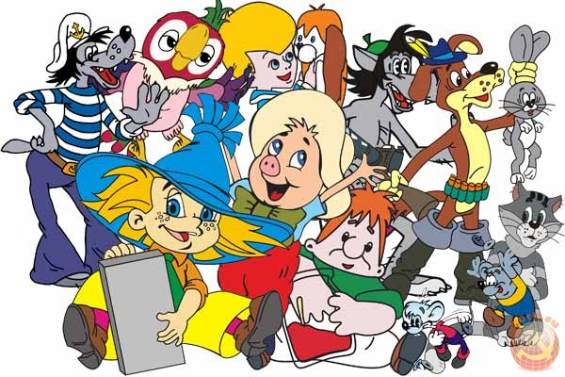
Мастер-класс «Путешествие в страну Мультландия»

Slide 2
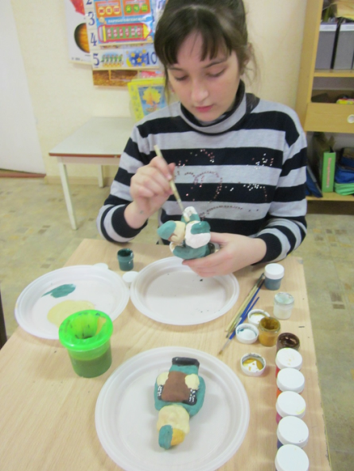
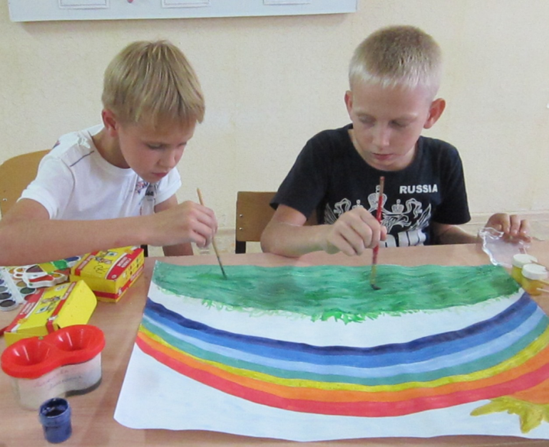
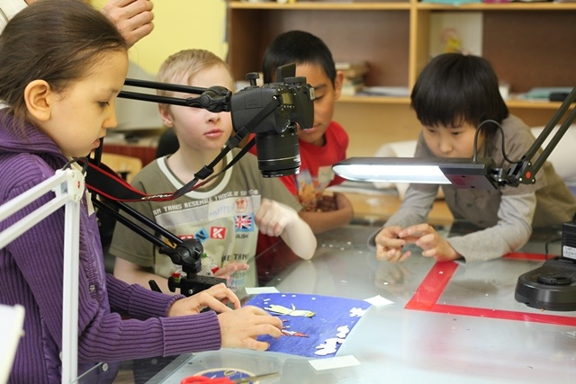
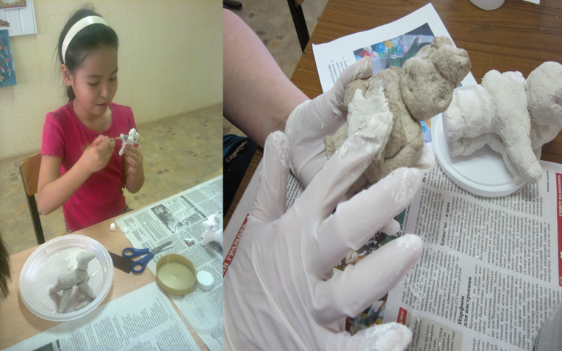

Slide 3
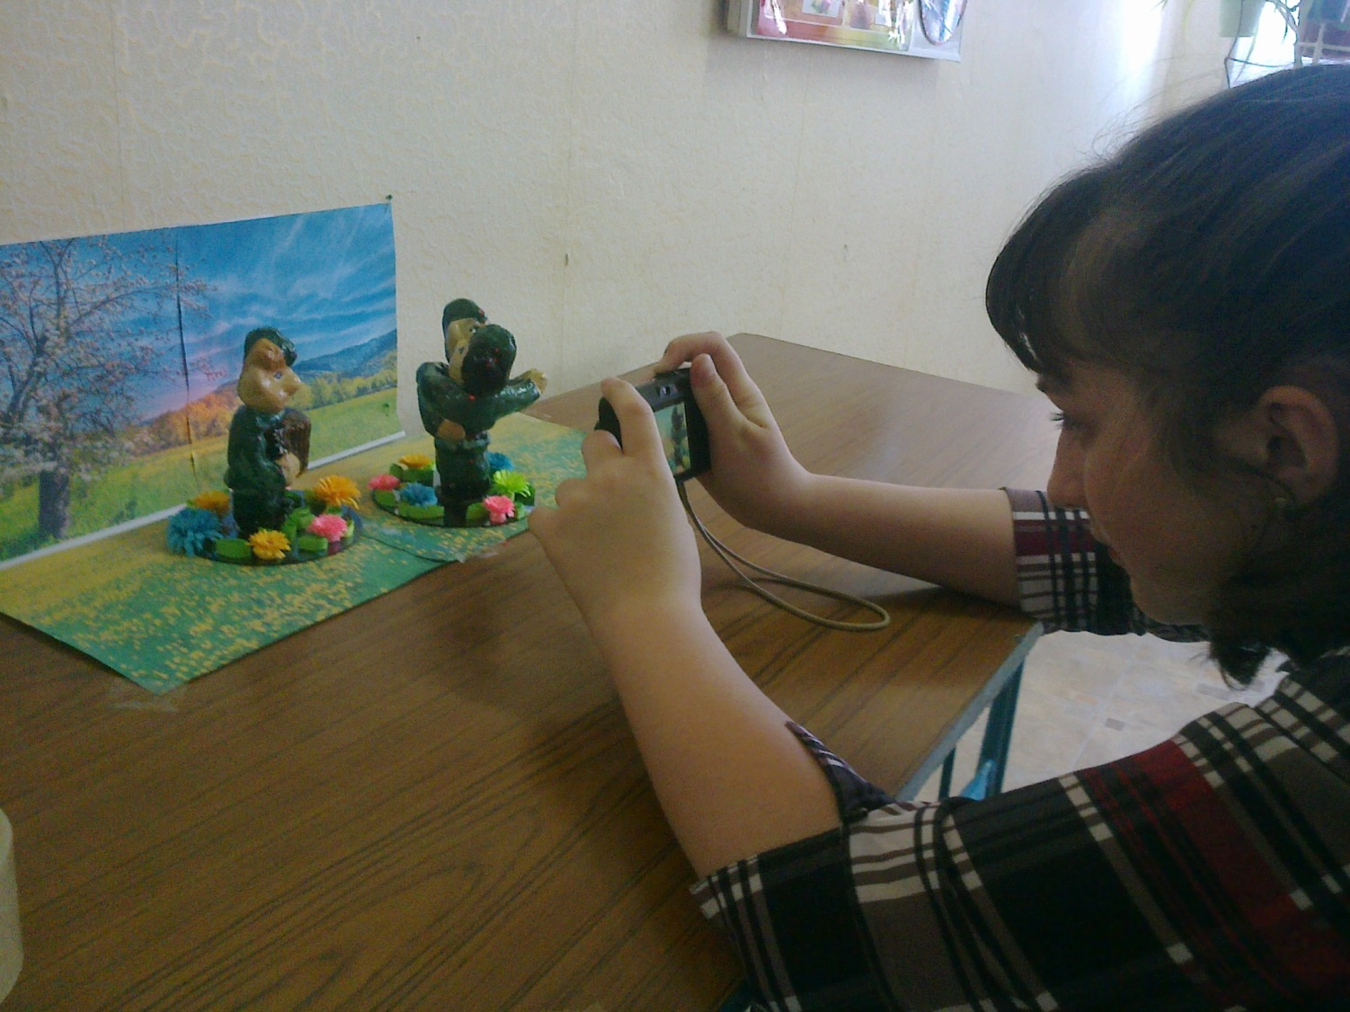
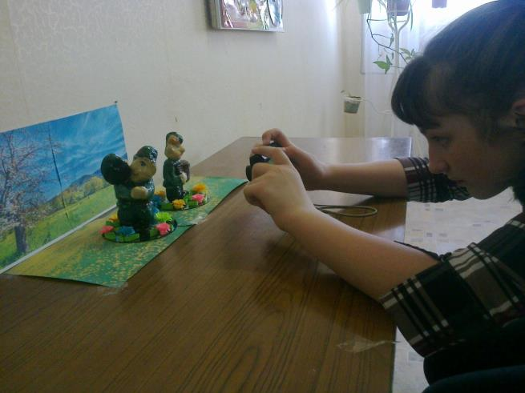

Slide 4
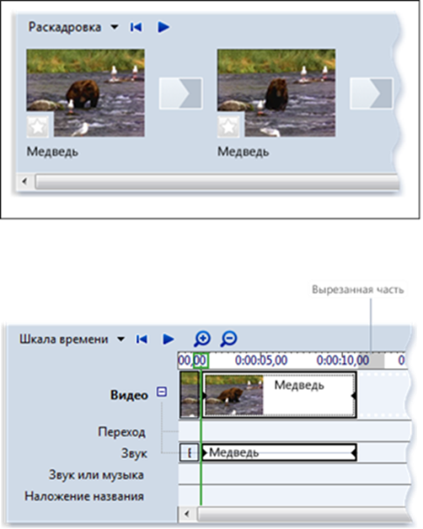

Slide 6
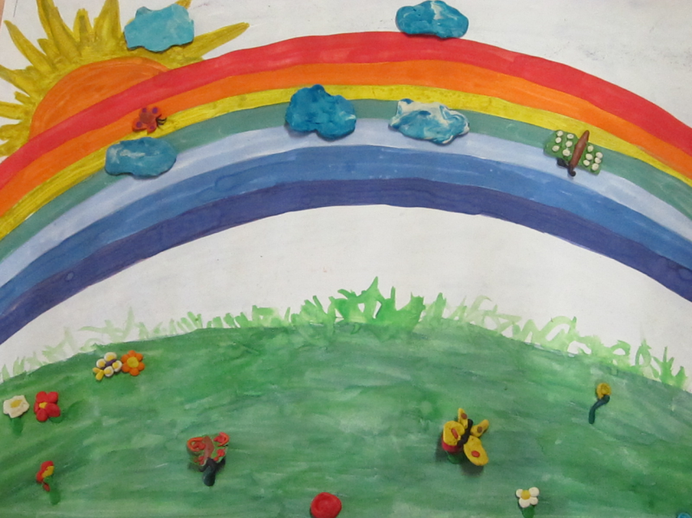
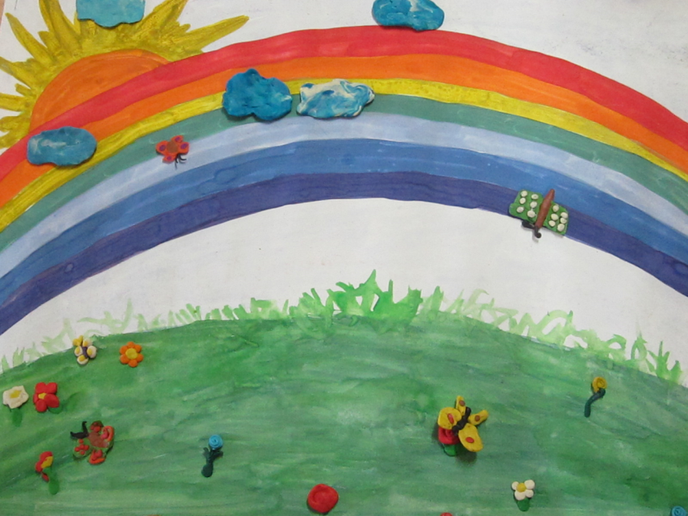
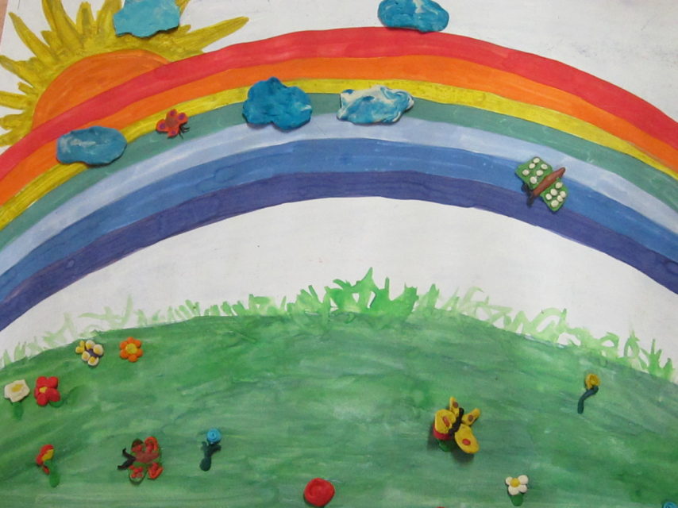
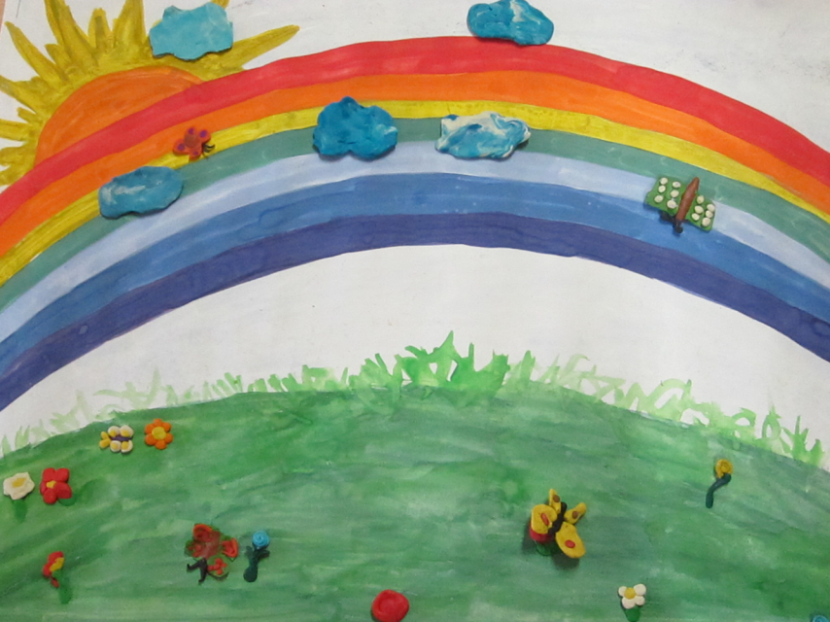

Slide 7
1. Написать сценарий мультфильма
2. Подготовить декорации
4. Снять кадры мультфильма
5. Смонтировать мультфильм
6. Озвучить мультфильм
7. Провести окончательную обработку
3. Изготовить героев мультфильма

Slide 8
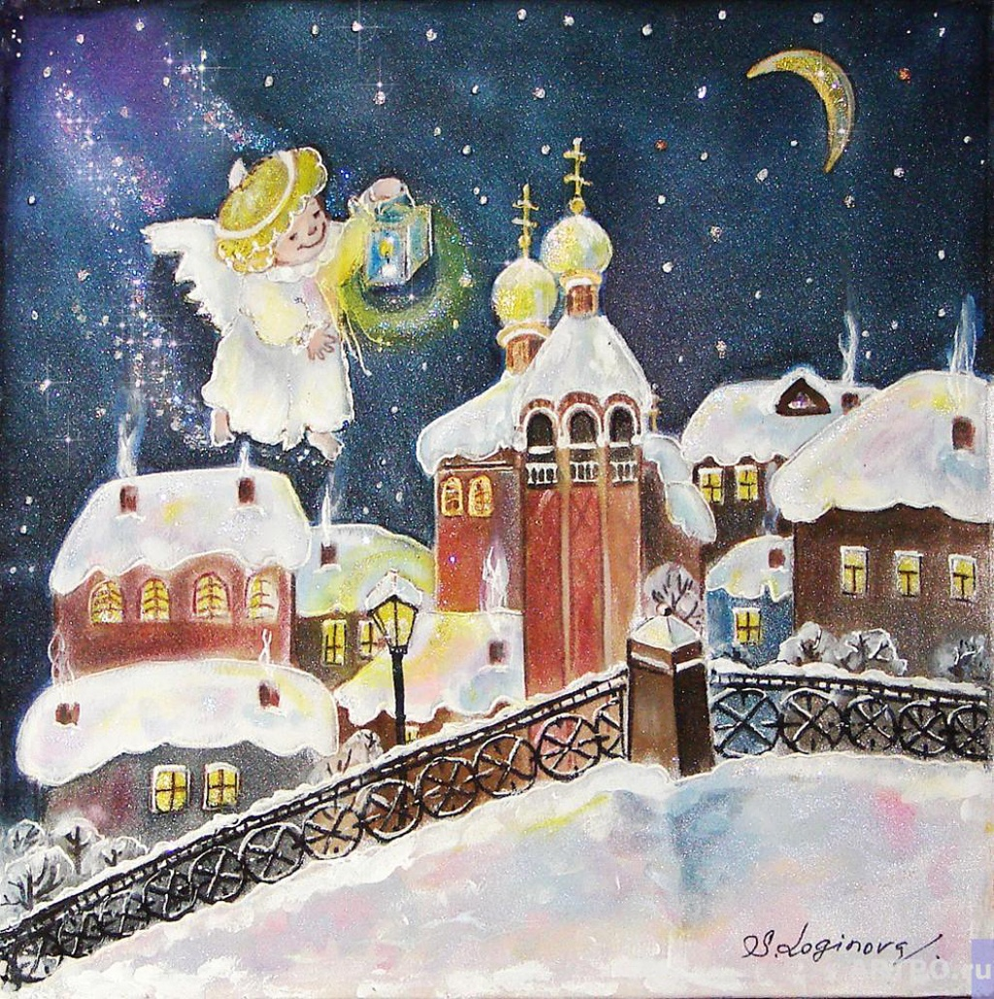
Создание пластилинового мультфильма

Slide 9
Спасибо за внимание и активное сотрудничество!!!

